Slide 1
爬取并分析CSDN博客的内容
组号:36
成员:
曹赟程 彭正宇 万梦玉
北京大学软件与微电子学院
2016-1-7

Slide 2
内容要点
组员分工
1
2
工作内容
技术内容
3
实验结果
4

Slide 3
组员分工
分析网页架构:曹赟程，彭正宇
实现处理过程:万梦玉，彭正宇
研究数据存储方式:曹赟程
对数据进行归类和处理: 万梦玉，彭正宇,曹赟程
任务量百分比：
彭正宇:40%
曹赟程:30%
万梦玉:30%

Slide 4
做了什么
使用webmagic框架爬取CSDN博客的内容
将爬取的内容处理后存储到数据库中
分析处理后的数据，用图形化界面显示分析结果。

Slide 5
为什么要做这个
从爬虫中学习网页架构，网络通信的技术。
统计当前CSDN博客中技术的热门程度。
可以快速从技术博客中找到相应的功能。

Slide 6
优势
数据已经存储在数据库中，可以快速离线搜索。
对存储的数据可以方便的进行二次处理。
以图表的形式显示技术的热门程度，清晰直观。

Slide 7
使用的技术
WebMagic
SQLite
JFreeChart
Java swing

Slide 8
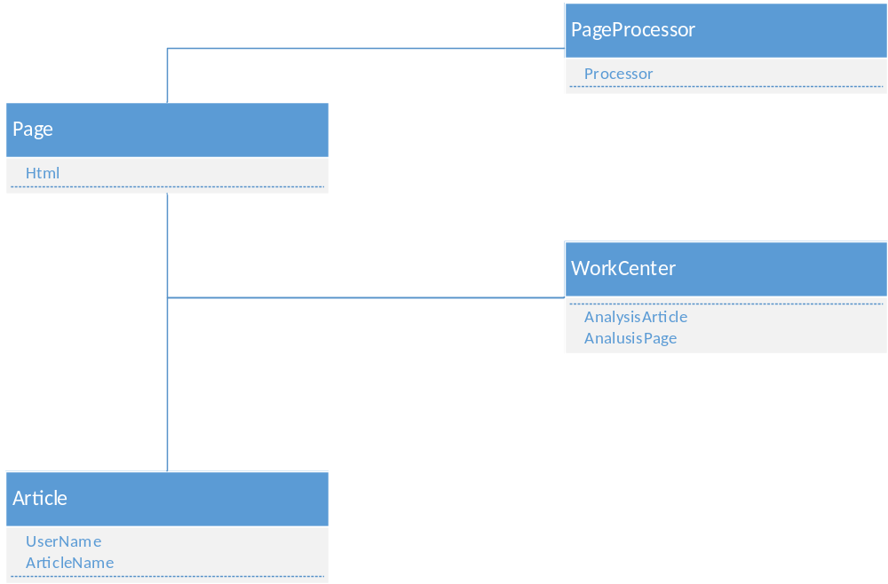
软件架构
使用MVC架构设计

Slide 9
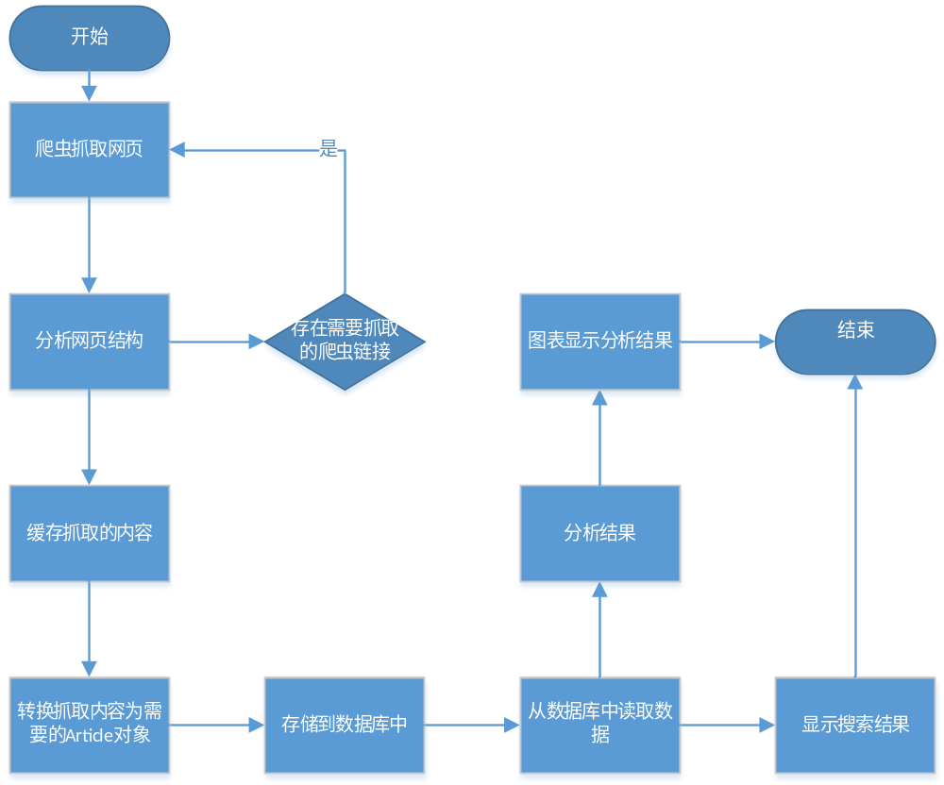
爬虫抓取流程

Slide 10
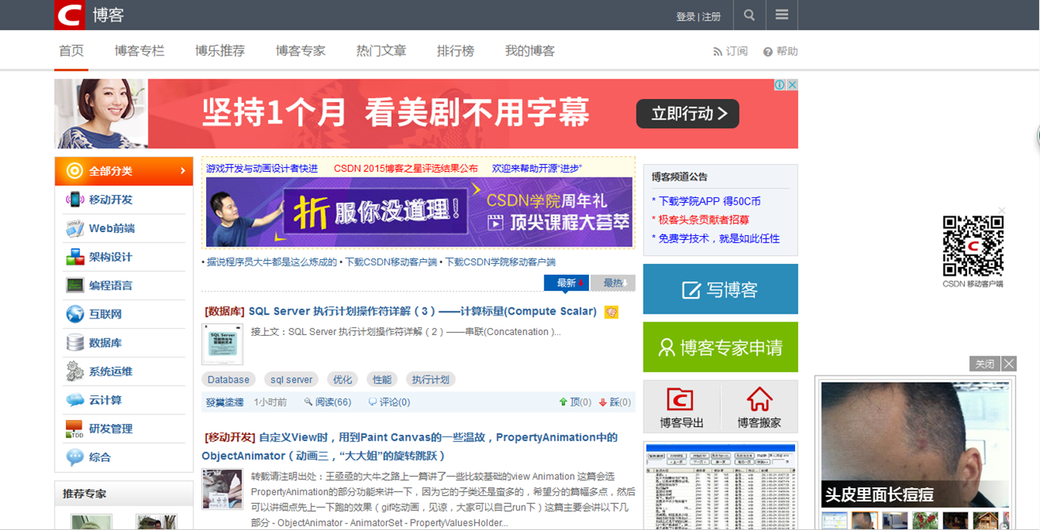
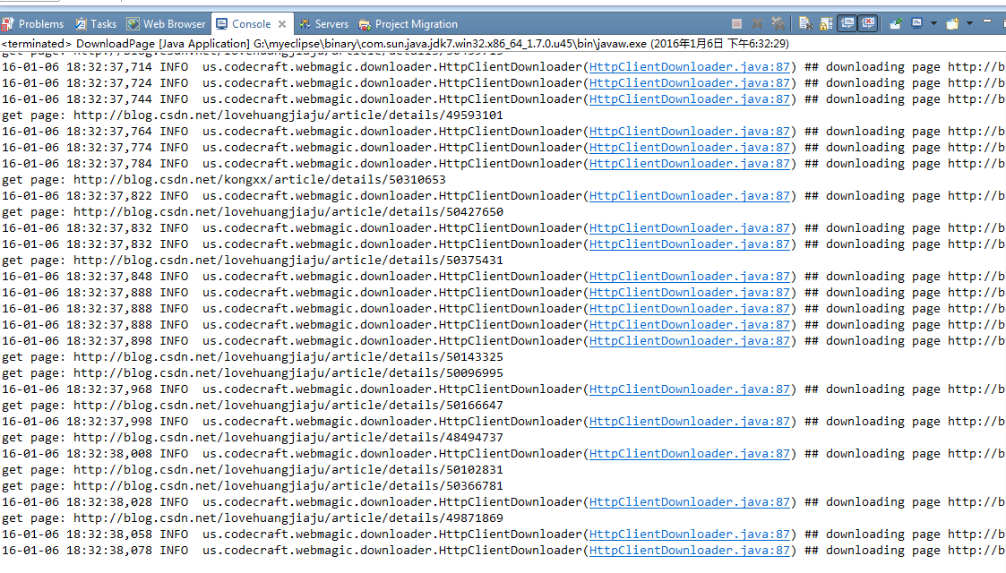
实验效果
爬虫爬取网页的过程

Slide 11
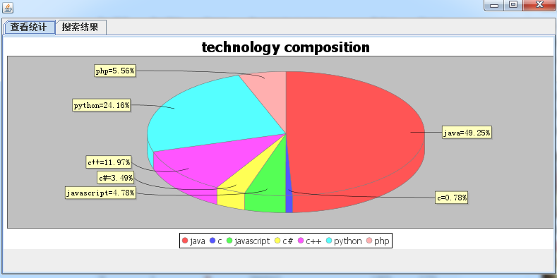
实验效果

Slide 12
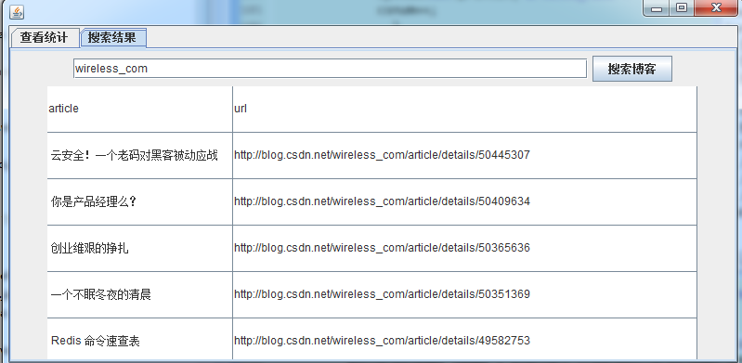
实验效果

Slide 13
结论
要明确项目需求，合理进行架构设计
安排项目计划，项目小组成员定期交流，确保按照计划完成项目进度。
有效运用已有的工具，减少开发成本。（使用开源爬虫框架）

Slide 14
结论
使用爬虫可以方便地从网络上分散的大量数据中得取想要的信息。
在CSDN上，java语言是最热门的话题。

Slide 15
Thank You !

